Slide 1
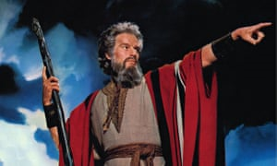
信心伟人
旧约人物系列 – 摩西（2）

Slide 2
摩西因著信，长大了就不肯称为法老女儿之子。他宁可和神的百姓同受苦害，也不愿暂时享受罪中之乐。他看为基督受的凌辱比埃及的财物更宝贵，因他想望所要得的赏赐。他因著信，就离开埃及，不怕王怒；因为他恒心忍耐，如同看见那不能看见的主。他因著信，就守逾越节，行洒血的礼，免得那灭长子的临近以色列人。他们因著信，过红海如行乾地；埃及人试著要过去，就被吞灭了。
希伯来书11:24-29

Slide 3
引言：信心伟人是怎样炼成的
信心是什么
信就是所望之事的实底，是未见之事的确据。 希伯来书11:1
圣经自始至终强调信心
摩西的信心如何建立的？

Slide 4
1. 信心的基础
神的保守（童年的经历）
摩西因著信，长大了就不肯称为法老女儿之子。 24
神的引领（宫廷的生活）
神如何保守、引领你？

Slide 5
2. 信心的培养
信心都是在生活境遇中培养出来的
在与神互动关系中升华
与神在山上40 昼夜交谈
遇到问题都是神替他解决

Slide 6
2. 信心的培养
信心都是在生活境遇中培养出来的
在特殊经历中经历神
轰轰烈烈的‘十灾’
针对埃及所拜的诸神
十灾彰显神的权柄

Slide 7
2. 信心的培养
信心都是在生活境遇中培养出来的
在特殊经历中经历神
惊险壮观的‘过红海’
不要惧怕，只管站住！看耶和华今天向你们所要施行的救恩。 出14:13
他们因著信，过红海如行乾地；埃及人试著要过去，就被吞灭了。 29

Slide 8
2. 信心的培养
信心都是在生活境遇中培养出来的
在失败中成长
暴力革命失败 | 奉命谈判成功 ……
我们的信心是怎么培养起来的？

Slide 9
3. 信心的见证
进入信心名人堂定有过人的信心
为神的呼召抛弃荣华富贵
摩西因著信，长大了就不肯称为法老女儿之子。 24
为完成神的使命选择受苦
他宁可和神的百姓同受苦害，也不愿暂时享受罪中之乐。 25

Slide 10
3. 信心的见证
进入信心名人堂定有过人的信心
为成就神的旨意直面暴君
他因著信，就离开埃及，不怕王怒.27
耶和华以色列的神这样说：『容我的百姓去，在旷野向我守节。』 出5:1

Slide 11
3. 信心的见证
进入信心名人堂定有过人的信心
为持守神的托付忍辱负重
愿我们都有信心的见证

Slide 12
4. 信心的意义
在基督里蒙救赎是恩典
在基督里蒙救赎靠信心
你们得救是本乎恩，也因著信；这并不是出於自己，乃是神所赐的；也不是出於行为，免得有人自夸。 以弗所书2:8-9

Slide 13
4. 信心的意义
信心是以色列人蒙救赎的关键
摩西的信心使以色列人出埃及
出埃及经过是基督救赎的预表
他看为基督受的凌辱比埃及的财物更宝贵，因他想望所要得的赏赐。因为他恒心忍耐，如同看见那不能看见的主。 26-27

Slide 14
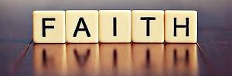
总结：
摩西是信心伟人
摩西的信心来自经历神
摩西的信心是对基督信心的预表
因信称义是神永恒的救赎旨意

Slide 15
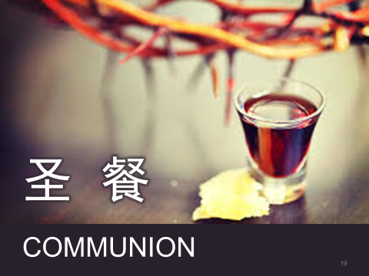

Slide 16
我当日传给你们的，原是从主领受的，就是主耶稣被卖的那一夜，拿起饼来，祝谢了，就擘开，说：「这是我的身体，为你们舍的，你们应当如此行，为的是记念我。」饭後，也照样拿起杯来，说：「这杯是用我的血所立的新约，你们每逢喝的时候，要如此行，为的是记念我。」你们每逢吃这饼，喝这杯，是表明主的死，直等到他来。 林前11:23-26

Slide 17
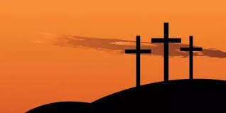
求主使我近十架，因有寶貴泉源，
醫治活水免代價，由各各他流下。
副歌：
十字架，十字架，
永遠是我榮耀，
直到我歡聚天家，
仍誇主十字架。
靠近十架(1/2)

Slide 18
儆醒等候十架前，信心盼望日堅，
直到渡過死之河，安抵黃金美岸。
副歌：
十字架，十字架，
永遠是我榮耀，
直到我歡聚天家，
仍誇主十字架。
靠近十架(2/2)

Slide 20
2. 信心的培养
信心都是在生活境遇中培养出来的
在特殊经历中经历神
叹为观止的旷野经历
云柱、火柱
天降吗哪
磐石出水 ……

